Slide 1
A Magyar Nemzeti Bank monetáris politikai eszköztára
MNB, Jegybanki eszköztár, devizatartalék és kockázatkezelési igazgatóság
2020. február 20.

Slide 2
TEMATIKA
Az eszköztár helye az inflációs célkövetés rendszerében
A monetáris politikai eszköztár elemei 2019 januárjától
A monetáris politikai eszköztár módosításai 2013-2018-ban
A bankközi likviditás meghatározó tényezői, a bankrendszer likviditási sokkjai, azok kezelése

Slide 3
A monetáris politika céljai
Végső cél
árstabilitás elérése - kiszámítható és hiteles monetáris politikával az infláció alacsony szinten tartása
„Az MNB elsődleges célja az árstabilitás elérése és fenntartása.”
stratégia: inflációs célkövetés – számszerű középtávú inflációs cél meghirdetése
Közbülső cél
az inflációs prognózis az inflációs cél közelében legyen
az MNB középtávú inflációs célja: 3% (fogyasztóiár-index) +/- 1% (toleranciasáv)
https://www.mnb.hu/kiadvanyok/jelentesek/inflacios-jelentes
Közvetlen operatív cél:
a rövid piaci kamatok összhangban legyenek az irányadó kamattal és az arra vonatkozó várakozásokkal
rövid táv: 3-6 hónap

Slide 4
Az MNB monetáris politikai eszközrendszere
Végső cél:
Árstabilitás
Közbülső cél:
Inflációs előrejelzés =
= középtávú inflációs cél
Operatív cél:
Rövid futamidejű kamatok = várható irányadó kamatszint
Irányadó eszköz:
Kötelező tartalék + mennyiségi korlátozás operatív keretrendszere

Slide 5
Az MNB döntési mechanizmusa
Monetáris Tanács: Döntés a kamatszintről
Pénzügyi stabilitási elemzés
Pénzpiaci elemzés
Információk
Inflációs és reálgazdasági előrejelzés
Monetáris transzmissziós csatornák hatásai
Jegybanki eszköztár
A rövid hozamok igazodjanak az irányadó kamathoz

Slide 6
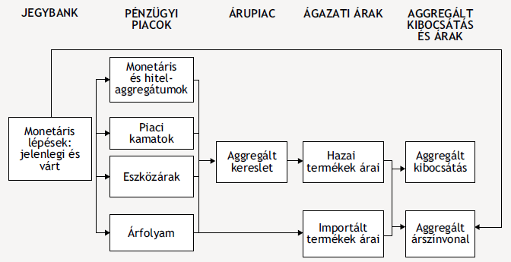
Transzmissziós csatornák: milyen úton befolyásolják a monetáris politikai döntések a kibocsátást és az inflációt?
A jegybank bejelentései befolyásolják a gazdasági szereplők várakozásait is.
Forrás: Monetáris politika Magyarországon (2012)

Slide 7
A jegybanki eszköztár és az MNB céljai
Monetáris politikai eszköztár: a jegybank által végzett forint és devizapiaci műveletek összessége.
A jegybank elsődleges célja az árstabilitás elérése és fenntartása, amelyet az alábbi lépésekkel biztosít:
  megvalósítja a jegybanki kamatlépések hatékony transzmisszióját,
  segíti a hitelintézetek likviditáskezelését,
  hozzájárul a pénzügyi stabilitáshoz.
Emellett, anélkül, hogy elsődleges célját veszélyeztetné:
  támogatja a pénzügyi közvetítőrendszer stabilitásának fenntartását, ellenállóképességének és hatékonyságának növelését, valamint a pénzpiaci verseny előmozdítását
  a rendelkezésre álló eszközökkel támogatja a kormány gazdaságpolitikáját, ezzel hozzájárulva a gazdaság fenntartható növekedéséhez.

Slide 8
A monetáris politikai eszköztár alapelvei
Piacépítés
támogatása
Áttekinthető, biztonságos,
költséghatékony felépítés
Egyenlő
bánásmód a
piaci partnerekkel
Piackonform
felépítés
(indirekt eszközök)

Slide 9
Az MNB monetáris politikai partnerköre
Partnerek: a tartalékszabályozás alá eső belföldi hitelintézetek megfelelő technikai feltételek teljesítése esetén
  Közvetlen VIBER- vagy BKR-tagság
  Az értékpapír-műveletek és a fedezett hitelek esetén KELER értékpapírszámla
Az instrumentumok céljának megfelelően (pl. gyors beavatkozásra szolgáló eszközök esetén) eszközönként eltérő partnerkör lehetséges
  Egyes devizapiaci eszközök esetén külföldi szereplők is
  Gyorstenderek esetén csak bankok
  Jelzáloglevélvásárlási program (2018) esetén jelzálogbankok

Slide 10
Elfogadható fedezetek
A jegybank hitelt alapesetben csak fedezet mellett nyújthat.
Elfogadható értékpapírok: állampapír, jelzáloglevél, megfelelő minősítésű kötvények (banki, vállalati) - Historikus befogadási árak
Fedezetkezelési gyakorlat (Tájékoztató a jegybanki fedezetértékelésről):
  Fedezett hitel nem pedig klasszikus repo (értékpapír-visszavásárlási megállapodás) forma
  Összevont fedezeti pool (egy értékpapír-portfólió az összes hagyományos jegybanki hitelre)
  Fedezet típusától és futamidejétől függő haircut (levonás) alkalmazása
  Az MNB által elfogadott fedezetek esetében alkalmazott kockázatkezelési paraméterek (hatályos 2019. július 1-től)
  Napi újraértékelés, szükség esetén pótlólagos fedezetbekérés

Slide 11
Egyszerűsített jegybankmérleg és a jegybanki eszköztár
Eszközök
Források
Devizatartalék
NHP
Forint jelzáloglevelek
O/N hitel
Egyéb jegybanki hitelek (Egyhetes fedezett hitel)
Egyéb eszközök
Készpénz
Kincstári Egységes Számla
Kötelező tartalék
O/N betét
Egyéb jegybanki betétek (Preferenciális betét)
Egyéb források
Mérlegen kívüli jegybanki eszközök
Devizaswapok (FX-swap)
Kamatswapok (IRS)

Slide 12
TEMATIKA
Az eszköztár helye az inflációs célkövetés rendszerében
A monetáris politikai eszköztár elemei 2019 januárjától
A monetáris politikai eszköztár módosításai 2013-2018-ban
A bankközi likviditás meghatározó tényezői, a bankrendszer likviditási sokkjai, azok kezelése

Slide 13
A rövid hozamokra ható jegybanki eszközök keretrendszere
Az MNB monetáris politikai eszköztárának fő elemei
Mennyiségi korlátozás
Kamat-folyosó
Jegybanki FX-swap eszköz
Kötelező tartalék
Preferen-ciális betét
Hitel-tenderek

Slide 14
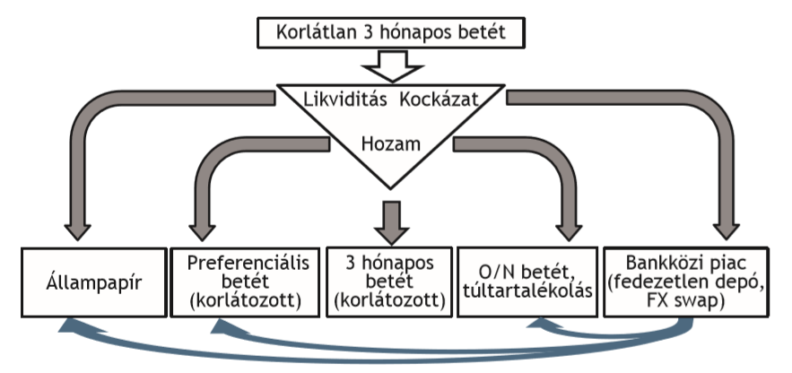
Mennyiségi korlátozás
Formája: 2016. október és 2018. szeptember között az MNB irányadó eszköze (3 hónapos betét) mennyiségi korlát mellett volt elérhető a bankok számára
Célja: a likviditás terelése a hitelösztönzés és az önfinanszírozás támogatása, illetve a releváns piaci hozamok változatlan alapkamat melletti célzott csökkentése érdekében
A likviditás terelésének sematikus ábrája:
A mennyiségi korlátozás rendszerében az MNB negyedévente határozza meg a kiszorítandó likviditásra vonatkozó sávértéket. A likviditási sokkokat a jegybank finomhangoló eszközökkel kezeli.
A három hónapos irányadó eszköz módosítása
A mennyiségi korlátozás tapasztalatai
Az alapkamaton kamatozó irányadó eszközből kiszorult likviditás hozamleszorító hatása minden releváns piacra hatással volt.
A mennyiségi korlátozás az alapkamat stabilitása mellett lazítja a monetáris kondíciókat.

Slide 15
Kamatfolyosó és az egynapos kamatok
Formája: A jegybanki egynapos hitel és betét kamata közötti jelenleg aszimmetrikus folyosó
Egyidejű eszköz- és forrásoldali jegybanki rendelkezésre állás
Célja: mérsékelje a pénzpiaci kamatok ingadozását, kis eltérések az irányadó kamattól
    A kamatfolyosó tetején a jegybank az egynapos lejáratú hitellel (O/N hitel) – a bankok értékpapírfedezete ellenében – korlátlan mértékben biztosítja a bankok likviditáshoz jutását, amivel korlátozza a bankközi kamatlábak emelkedését.
    A kamatfolyosó alját az egynapos lejáratú jegybanki betét (O/N betét) kamata jelenti, amelyen az MNB korlátlan mértékben fogadja be az átmeneti likviditástöbbletet a bankközi piacról, meggátolva, hogy a bankközi kamatlábak ennél a szintnél alacsonyabbra süllyedjenek.
A (fedezetlen) bankközi piacon az egynapos kamatok a kamatfolyosó két széle között mozognak

Slide 16
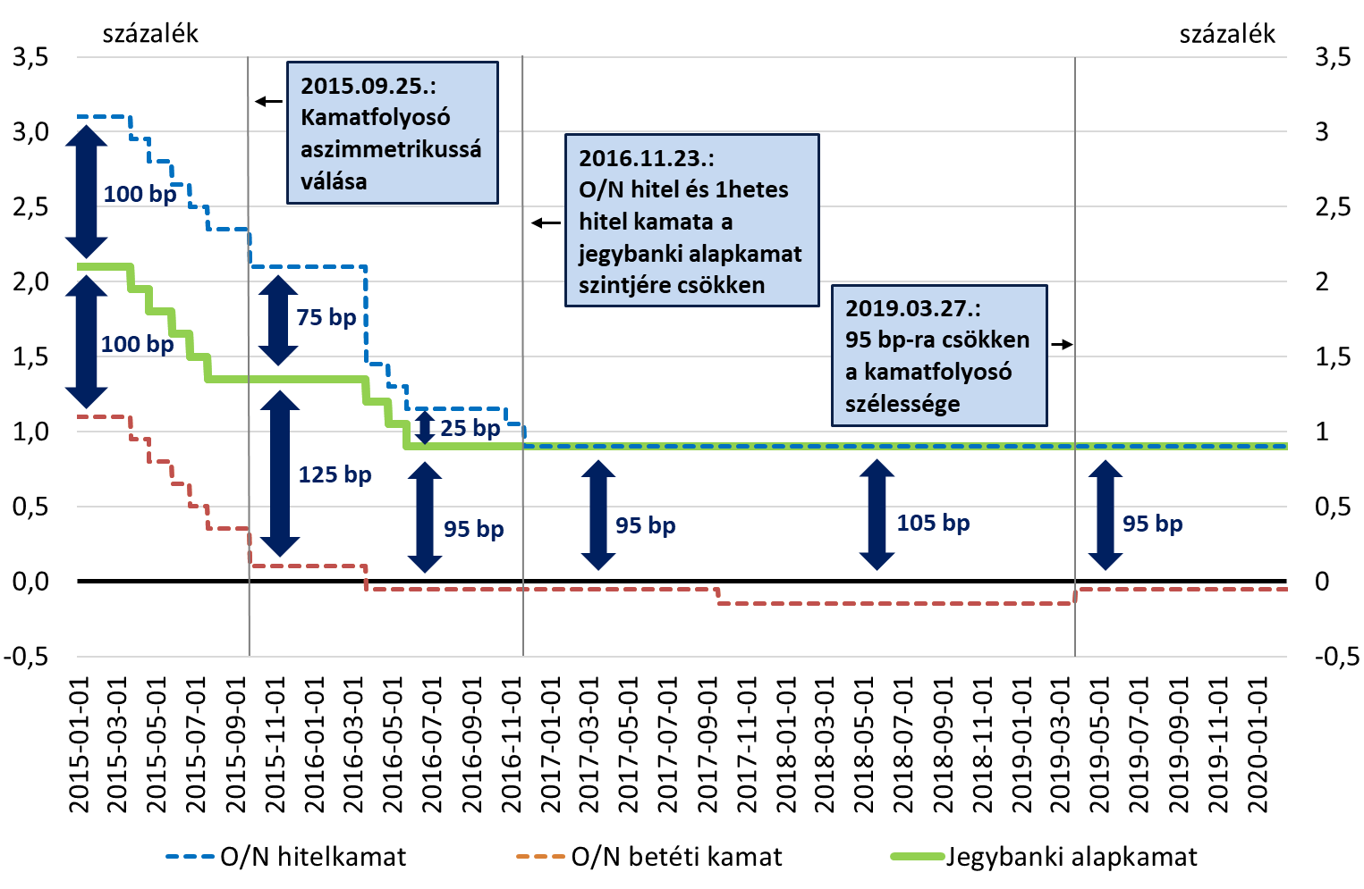
A kamatfolyosó módosításai (2015-2020)

Slide 17
Forintlikviditást nyújtó devizaswap eszközök
Formája: forintlikviditást nyújtó egyhetes, egy hónapos, három hónapos, hat hónapos és tizenkét hónapos futamidejű EUR/HUF FX-swap eszközök
Célja: a kiszorítási hatás elérése érdekében az ezzel ellentétes likviditási folyamatok semlegesítése
A mennyiségi korlátozás alkalmazásával egyidőben, 2016 őszén kerültek bevezetésre a rövid futamidejű finomhangoló swapeszközök
2017 tavaszától érhetők el a hat és tizenkét hónapos futamidők
A finomhangoló eszközökkel az MNB a likviditási pálya tartós és érdemi elmozdulásait képes kezelni, ezáltal biztosította a mennyiségi korlát effektivitását.
A forintlikviditást nyújtó swapeszközök mellett az MNB a túlzottan magas likviditás lekötésére 2016 őszén kialakította az eseti jelleggel alkalmazott egyhetes jegybanki betéti eszközt (2016 és 2019 között nem használt) .

Slide 18
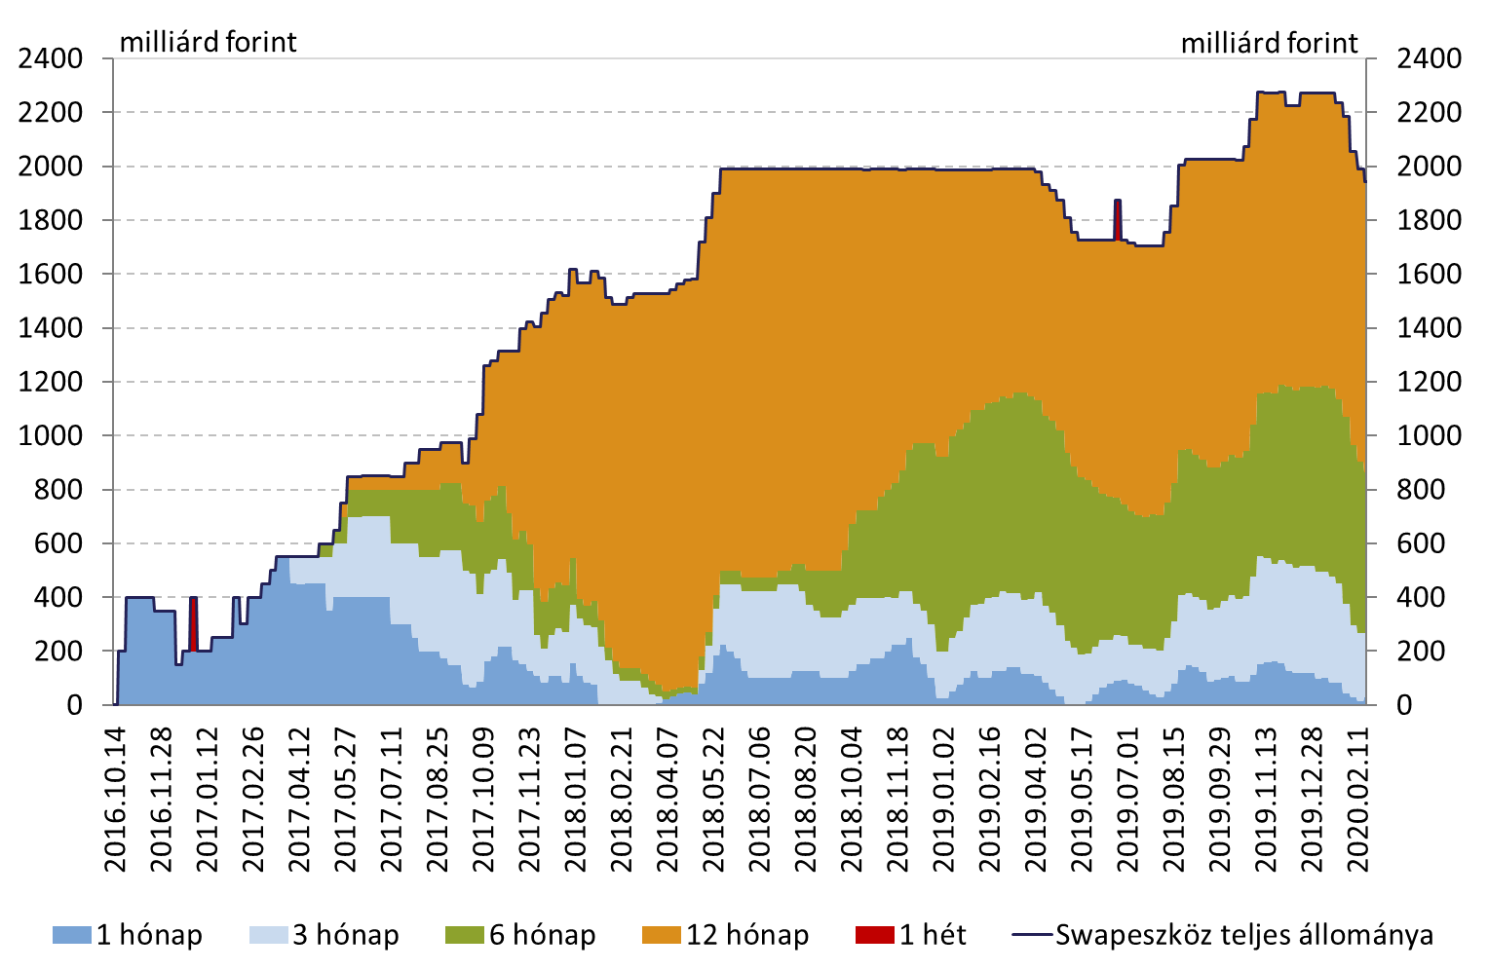
Az MNB FX-swap állományának alakulása 2020.02.20-ig

Slide 19
A kötelező tartalékrendszer szerepe
  Formája: A bankoknak forrásaik egy részét (2 évnél rövidebb futamidejű tartalékköteles forráselemeik 2%-a) jegybanki elszámolási számlájukon kell elhelyezniük
  Célja: a pénzpiaci kamatok ingadozásának csökkentése
  Átlagolási mechanizmus: a tartalékkötelezettségnek egy havi átlagban* kell megfelelni
  Az MNB a jegybanki alapkamatot fizeti a kötelező tartalékra, alultartalékolás esetén a jegybanki alapkamatot, túltartalékolás esetén pedig a kötelező tartalékon felüli összegre az O/N betét-15bp és 0% közül a kisebb mértékű büntető kamatot számítja fel a bankoknak
  2016. december 1-től 2%-ról 1%-ra csökkent a kötelező tartalékráta:
    A 3 hónapos betét mennyiségi korlátozását támogatta a bankrendszeri likviditás bővítésével
    Harmonizáció az Európai Központi Bank gyakorlatához
  2018. december 19-től a kötelező tartalék a jegybank irányadó eszköze
*átmeneti likviditáshiány esetén alacsonyabb, átmeneti likviditástöbblet esetén magasabb tartalékszámla egyenleget tarthatnak a bankok

Slide 20
A BUBOR-piac reformja
  A BUBOR jegyzések megalapozottságának és információtartalmának növelése érdekében az MNB 2016 májusától átalakította a BUBOR jegyzési rendszerét. Ezáltal:
      ügyletkötési kötelezettségen alapuló jegyzési rendszer jött létre, mely növeli a jegyzett kamatok megbízhatóságát és a piaci tranzakciók szerepét;
      a BUBOR jobban be tudja tölteni referenciakamat szerepét, a jegyzések kevésbé „tapadtak oda” az alapkamathoz.
  A rendszer 2016. május 2-től 9 BUBOR-jegyző panelbank részvételével indult el, amihez a nyár folyamán további 3 intézmény csatlakozott.
  Emellett 2016 ősze folyamán az MNB átvette a Magyar Forex Társaságtól a BUBOR és más pénzügyi referenciamutatók kezelését és további változtatásokat hajtott végre a mutatók előállításának szabályaiban. A változtatások hatására a jegyzések információtartalma érdemben nőtt.

Slide 21
Preferenciális betét
Formája: az Ügyfél pénzforgalmi számlájától elkülönült betétszámla, amelyre az Ügyfél bármely, az elszámolásforgalmi naptárban megjelölt VIBER üzleti napon benyújtott megbízással, kizárólag az MNB-nél vezetett pénzforgalmi bankszámlájáról való utalással teljesíthet betételhelyezést, egynapos (O/N) lekötéssel
Célja: biztosítani 2019 márciusától a Növekedési Hitelprogram Fix (NHP fix)-ból valamint 2019 júliusától a Növekedési Kötvény Program (NKP)-ból adódó többlet pénzmennyiség alapkamaton történő lekötését
Azon hitelintézet veheti igénybe, amely az alábbi feltételek legalább egyikét teljesíti:
  Az NHP fix konstrukcióban közvetlen partnerként vesz részt;
  Az NKP keretében az MNB által vásárolt értékpapír-sorozatba tartozó értékpapírok tulajdonosa, vagy amelynek olyan kapcsolt vállalkozása* tulajdonol az MNB által vásárolt értékpapír-sorozatba tartozó értékpapírokat, amely levelezett tartalékköteles hitelintézete**
2019. februárig a preferenciális betétet a 2016 elején indult Piaci Hitelprogramban hitelezési vállalást tett bankok vehették igénybe.
      2019 februárban lezárult a Piaci Hitelprogram, amivel megszűnt a PHP-hoz kötött preferenciális betételhelyezési lehetőség, így 2019. márciusban a preferenciális betétállomány lecsökkent, az O/N betétállomány megnőtt.
* a jegybank forint- és devizapiaci műveleteinek üzleti feltételei szerinti kapcsolt vállalkozása
** a kötelező jegybanki tartalék kiszámításáról, illetve képzésének és elhelyezésének módjáról szóló 10/2005. (VI. 11.) MNB rendelet szerinti levelezett tartalékköteles hitelintézete

Slide 22
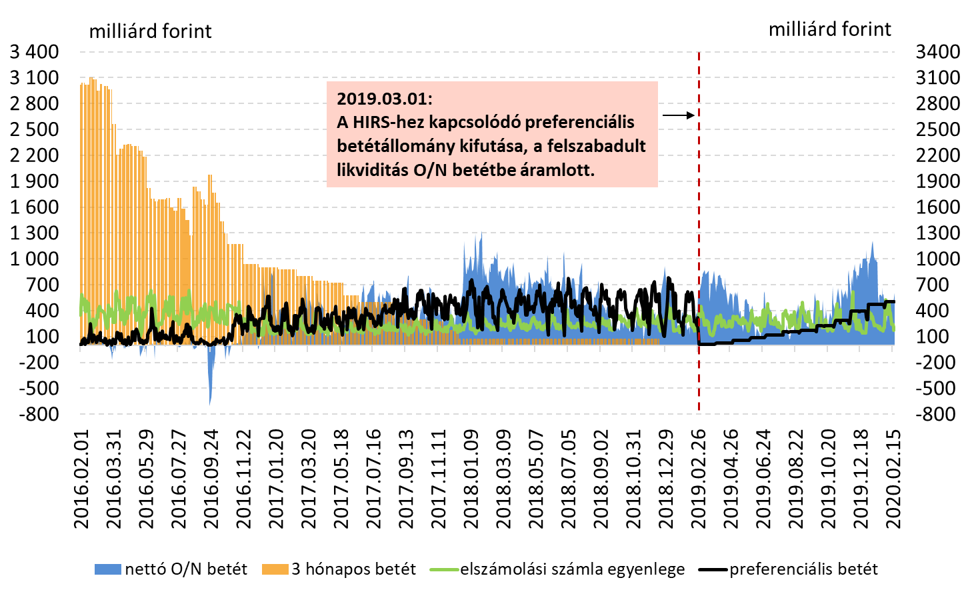
Preferenciális betétállomány alakulása 2020.02.19-ig

Slide 23
Hiteltenderek
Formája: fix kamatú, egyhetes fedezetthitel-tender*
Célja: átmeneti likviditáshiány vagy eseti, előre nem látott likviditásszűkítő sokk(ok) esetén likviditáshoz segíteni a bankokat
2015.09.30-tól vehető igénybe heti rendszerességgel
A megkötött üzleteket az MNB értékpapír-fedezet elégtelensége esetén is teljesítheti, ekkor a fedezetátértékelés nyomán az ügyfél a bankszámlájára beállított minimum egyenleget kap
Az ügyletnél alkalmazott kamat a tender ideje alatt rögzített, 2016. november 23-ától megegyezik a jegybanki alapkamattal
Az ügyfélnek előtörlesztésre nincs lehetősége
2017 őszétől nem történtek üzletkötések, 2017 őszéig 260 milliárd forint összegben, 2016-ban 8699 milliárd forint összegben, 2015 őszétől decemberig 1267 milliárd forint összegben alakultak az üzletkötések
*2016. december 7-én az MNB felfüggesztette a három hónapos, változó kamatú fedezett hiteltenderét

Slide 24
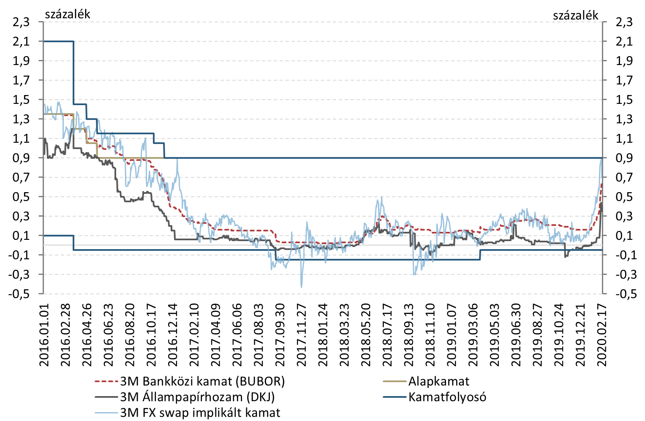
Rövid piaci kamatok a jegybanki kamatfolyosóban 2016.01.01-től 2020.02.20-ig

Slide 25
Az MNB 2018. szeptemberben publikált eszköztár-stratégiája (1)
  A Monetáris Tanács 2018. szeptemberben bejelentette, hogy felkészült a monetáris politika fokozatos és óvatos normalizációjára.
  A monetáris politika jövőbeli alakítása során először a nemkonvencionális eszköztárral kapcsolatos lépésekre kerül sor:
  Az MNB a monetáris politika alakítása során a jegybanki FX-swap eszközzel és a kamatfolyosóval kapcsolatos lépések optimális kombinációját alkalmazza.
      A jegybank a forintlikviditást nyújtó FX-swap eszközt előretekintve az eszköztár stratégiai elemének tekinti, tartósan a eszköztár része marad és továbbra is minden jelenleg rendelkezésre álló futamidőn (1 hét, 1-3-6-12 hó) meghirdeti az eszközt.

Slide 26
Az MNB 2018. szeptemberben publikált eszköztár-stratégiája (2)
      A jegybanki FX-swap eszköz állománya módosulhat, de középtávon nem csökken nullára, az MNB az állomány egy érdemi részét tartósan a mérlegében tartja.
    Az MNB a monetáris transzmisszió szempontjából a betéti és hiteloldali eszközöket, valamint ebből adódóan a kamatfolyosó szélességét és szimmetriáját egyaránt fontosnak tartja.
    Az MNB továbbra is rendszeresen dönt az alapkamaton kamatozó eszközökből történő kiszorításról és a jegybanki swapeszközök állományáról.
    A BUBOR-piacra jelenleg érvényes keretrendszer, a kötelező tartalékráta mértéke nem változik, a preferenciális betét – az újonnan elinduló NHP fix konstrukcióhoz kapcsolódóan – továbbra is az eszköztár része marad.

Slide 27
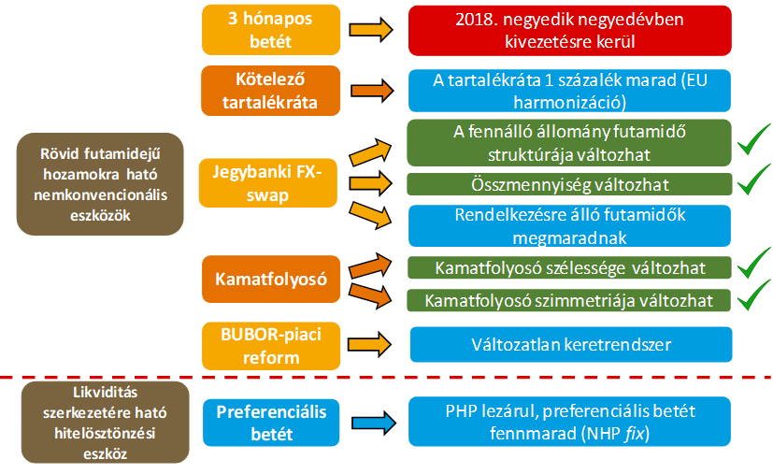
A rövid futamidejű hozamokra ható monetáris politikai eszköztárral kapcsolatos stratégia

Slide 28
Növekedési Hitelprogram Fix (NHP fix)
Formája: 0 százalékos kamat mellett a bankoknak biztosított refinanszírozási forrás, amelyet azok maximum 2,5 százalékos kamatmarzs mellett hitelezhetnek tovább kkv-nak, új beruházások forint alapú finanszírozására
Célja: érdemi hatást gyakorolni a kkv-hitelezés szerkezetére
2019 elején indította az MNB 1000 milliárd forintos keretösszeggel
A program legfontosabb paraméterei, illetve a lebonyolítás módja megegyeznek az NHP korábbi szakaszaiban előírtakkal, az alábbi néhány pontban különböznek (célzottabbak):
csak 3 évnél hosszabb futamidejű hitelek nyújthatók
csak beruházási célra nyújthatók hitelek, és ezen belül is szűkebb a felhasználás köre az NHP harmadik szakaszához képest
likviditási szempontból semleges, mert a programból fakadó többletlikviditás alapkamaton sterilizálásra kerül a preferenciális betéttel

Slide 29
Növekedési Kötvényprogram (NKP)
Formája: A program keretében az MNB hazai székhelyű nem pénzügyi vállalatok által kibocsátott, jó minősítéssel rendelkező kötvényeket, valamint vállalatokkal szemben fennálló hitelkövetelések fedezete mellett kibocsátott értékpapírokat vásárol
Az NHP fixet kiegészítve 2019. július 1-től indult a program 300 milliárd forint keretösszegben
Célja: a vállalatikötvény-piac likviditásának növelése (alternatív finanszírozást nyújtani elsősorban a nagyvállalatok számára a bankhitelek mellett), ezáltal a monetáris politikai transzmisszió hatékonyságának javítása
  A piac likvidebbé válásával később kkv-kal szemben fennálló hitelkövetelések is megjelenhetnek értékpapírosított formában, ami a kkv-szektor finanszírozási feltételeinek további javulását eredményezheti
A programból adódó többlet pénzmennyiséget az MNB a preferenciális betéttel kívánja sterilizálni
Célja, feltételrendszere és működése nagyban támaszkodik az Európai Központi Bank vállalatikötvény-vásárlási programjára (CSPP)
  A vásárolt kötvények hitelminősítése legalább B+, eredeti futamideje legalább 3 év, legfeljebb 10 év, devizaneme forint
  Az MNB vásárlásának aránya egy kötvénysorozatból legfeljebb 70%
  Az­ MNB­ maximális­ kitettsége ­egy­ vállalatcsoporttal ­szemben 20 milliárd forint
  Egy kibocsátás minimális volumene 1 milliárd forint

Slide 30
TEMATIKA
Az eszköztár helye az inflációs célkövetés rendszerében
A monetáris politikai eszköztár elemei 2019 januárjától
A monetáris politikai eszköztár módosításai 2013-2018-ban
A bankközi likviditás meghatározó tényezői, a bankrendszer likviditási sokkjai, azok kezelése

Slide 31
A jegybanki eszköztárral kapcsolatos lépések (2013-2018)
Devizahitelek elszámolásához és forintosításához kapcsolódó eszközök bevezetése
1W, 3M
hitel-tender
Jegybanki HIRS tenderek + preferenciális betét-elhelyezés
Kötelező tartalék-ráta: 1%
MIRS
tenderek
IRS
tenderek
Növekedési Hitelprogram 3. szakaszának indulása
Jelzáloglevél-vásárlási program meghirdetése
1 hetes és 1 hónapos FX-swap tenderek
Önfinanszírozásiprogram meghirdetése
3M, 6M, 12M FX-swap tenderek
3M betét, mint irányadó eszköz
2013
2014
2015
2016
2017
2018
2019
Növekedési Hitelprogram (NHP) indulása
Növekedési Hitelprogram 2. szakaszának indulása
Növekedési Hitelprogram Plusz (NHP+) indulása
3M betét kivezetése új irányadó: kötelező tartalék
*: nemkonvencionális (NK)

Slide 32
Növekedési Hitelprogram (NHP)
Formája: kedvező (max. 2,5%) kamatozású kkv-hitel refinanszírozása 0% kamat mellett
  pillér: KKV hitelek (valamint faktoring és lízing)
  pillér: devizahitelek forintra váltása, EU-s támogatás előfinanszírozására felvett hitel kiváltása
  Célja: a szigorú hitelezési feltételek oldása a likviditáskorlátos kis- és középvállalkozói (KKV) szektorban, a pénzügyi stabilitás megerősítése és az ország külső sérülékenységének csökkentése
  Az igénybevétel feltételhez kötődött: az I. és II. pillér keretében az igénybe vett jegybanki hitellel megegyező mértékű KKV-hitelt kellett kihelyeznie a hitelintézetnek (a III. pillér esetében a hitelintézet rövid külső adósságának csökkentése volt a feltétel)
  2013. június elején indult az NHP 1. szakasza
  2013 októberben indult az NHP 2. szakasza, 2014 szeptemberében a Monetáris Tanács a 2. szakasz keretösszegének megemeléséről döntött
  2015 márciusában kiegészült az NHP+ hitellehetőséggel
  2016. januárban elindult az NHP 3. szakasza

Slide 33
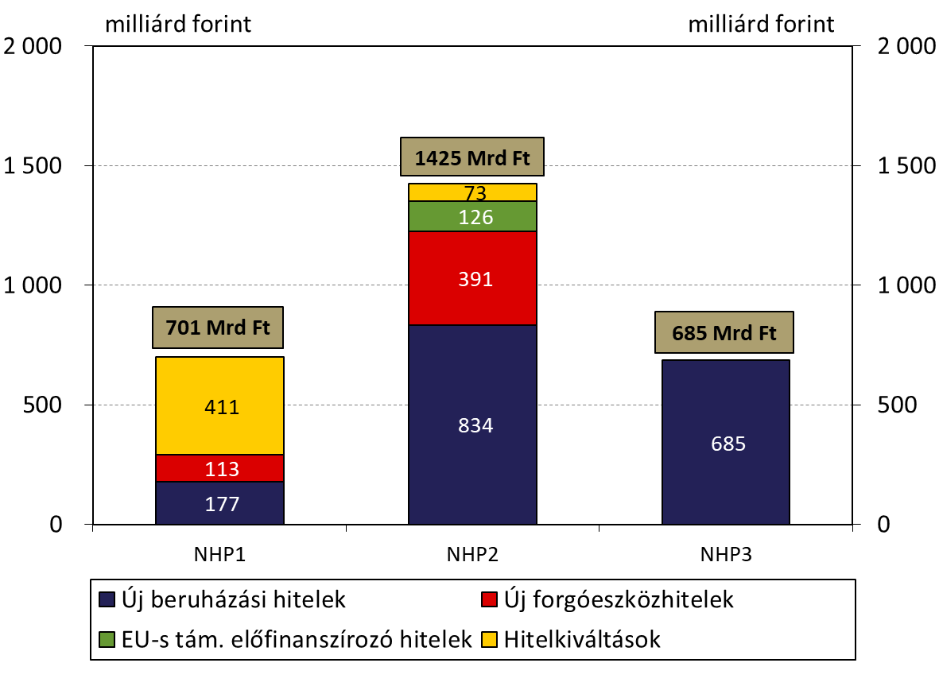
Az NHP hatása a hitelezésre
Közel 40 ezer vállalkozás jutott finanszírozáshoz mintegy 2800 milliárd forint összegben 2013 és 2016 között.
A hitelcélok megoszlása az NHP egyes szakaszaiban
A három szakaszban együtt:
1696 Mrd forintnyi
beruházási hitel és lízing
504 Mrd Ft forgóeszközhitel,
126 Mrd Ft EU-s támogatás
előfinanszírozása,
484 Mrd Ft hitelkiváltás
A beruházási hitelek szerepe megnőtt (a teljes keret 60%-a)
Megjegyzés: az NHP 2. szakaszára vonatkozó adat tartamazza az NHP+-ban létrejött 23 Mrd forintnyi hitelt is

Slide 34
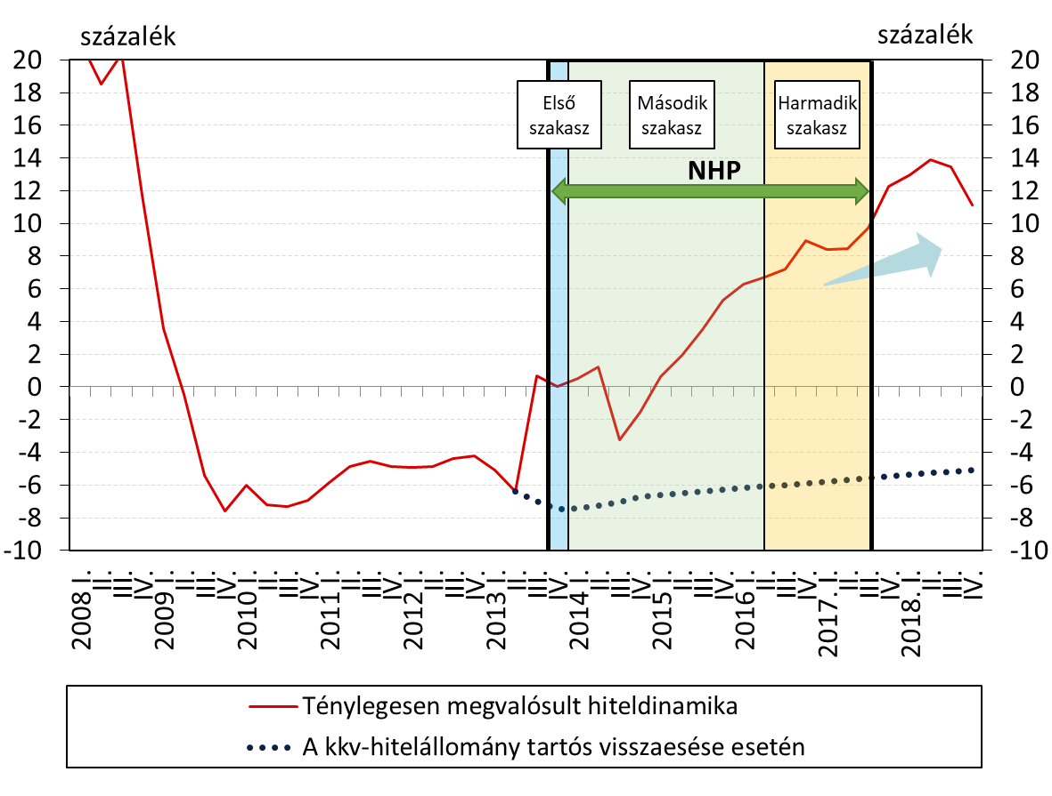
Az NHP elősegítette a kkv-hitelezés fordulatát és a reálgazdaságra is jelentős hatást gyakorolt
A kamatcsökkentések mellett az NHP is jelentősen hozzájárult a gazdasági növekedéshez, az MNB becslései szerint mintegy 3,5%-kal 2013-2018 között.
További értékelő elemzések az MNB/Monetáris politika/Növekedési Hitelprogram (NHP) oldalán.

Slide 35
Az Önfinanszírozási program
A Magyar Nemzeti Bank 2014. április 24-én jelentette be Önfinanszírozási programját, ami a külső sérülékenység csökkentését célzó önfinanszírozási koncepcióhoz illeszkedett.
A belső forrásokból történő finanszírozás felé való elmozdulás érdekében
az ÁKK a lejáró devizaadósságot forintból újította meg,
amit a devizakibocsátások visszafogása mellett megfelelő mennyiségű forint állampapír-kibocsátás,
illetve a belföldi szektorok ehhez igazodó kereslete tett lehetővé.
A jegybank a monetáris politikai eszköztár paramétereinek módosításával segítette elő az önfinanszírozási koncepció megvalósulását.

Slide 36
Az Önfinanszírozási program keretében az MNB eszköztárának egésze megújult
*Monetáris politikai célú IRS tender

Slide 37
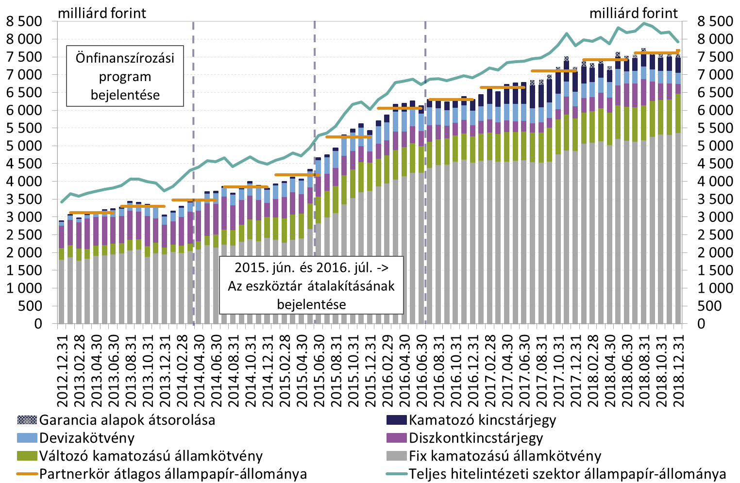
Az Önfinanszírozási program aktív szakaszában (2014-2016) jelentősen megnőtt a bankok likvid értékpapír-állománya
A partnerkörbe tartozó hitelintézetek állampapír-állománya az értékpapírok típusa szerinti
bontásban, valamint a teljes hitelintézeti szektor állományának alakulása

Slide 38
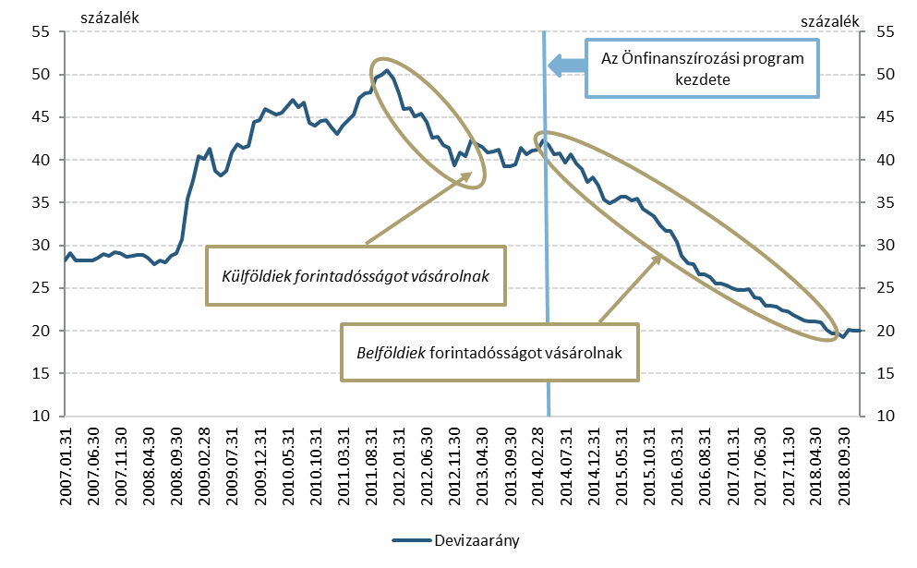
A program eredményeként jelentősen csökkent a központi költségvetés adósságának devizaaránya 2018. év végére
A központi költségvetés adóssága devizaarányának alakulása 2007 és 2018 között

Slide 39
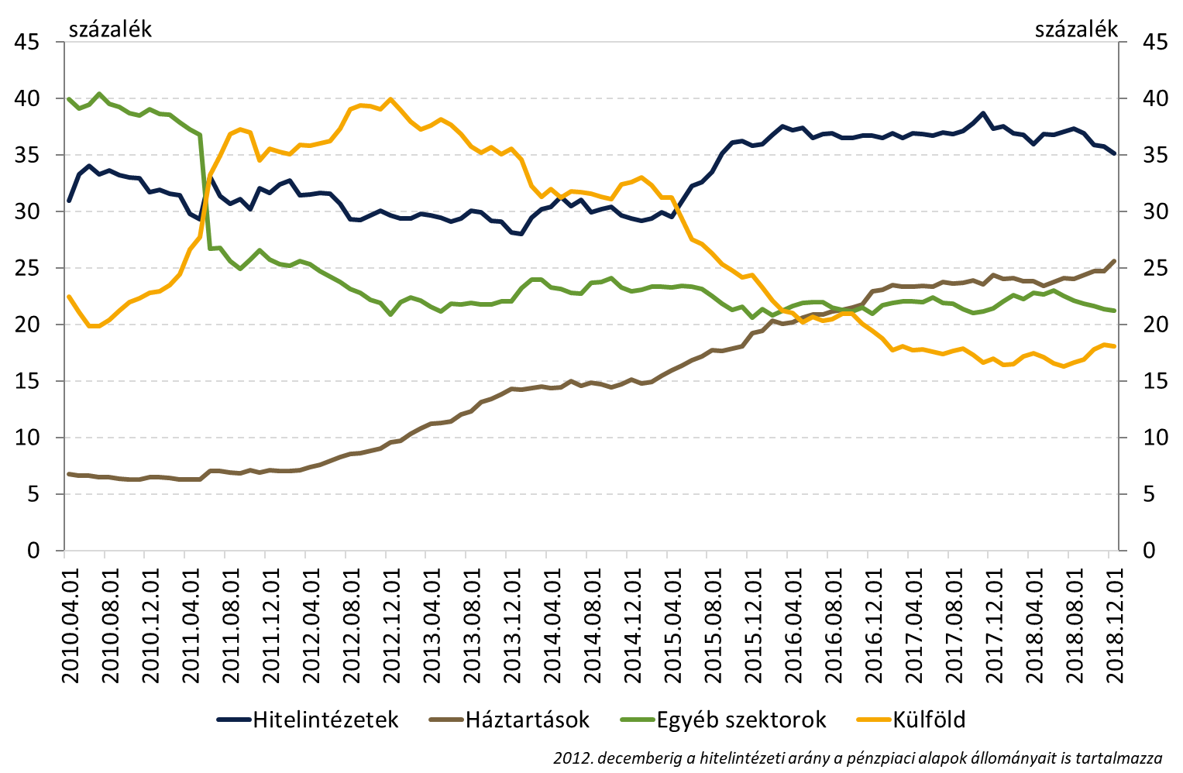
A program eredményeként a bankok és a háztartások aránya a forint állam-papírok piacán nőtt, míg a külföldieké jelentősen csökkent 2018. év végéig
Tulajdonosi szektorok aránya a forint állampapírok piacán

Slide 40
A lakossági devizahitelek kivezetéséhez kapcsolódó jegybanki tenderek
Az MNB a lakossági devizahitelek kivezetését 2013-at követően stratégiai célként határozta meg, a konverzióra az első lehetséges időpontban, 2014-2015-ben került sor.
A fogyasztói devizahitelekkel kapcsolatos elszámolásokhoz és forintosításához kapcsolódó euroeladási tenderek (2014. okt. – 2015. márc.), svájci frank eladási tenderek (2015. aug. – szept. ):
  Formája:
    Euroeladási tenderek (9,1 milliárd Ft):
      feltételes eszköz: EUR/HUF spot + 1 hetes görgetett EUR/HUF FX-swap ügyletek;
      feltétel nélküli eszköz: spot euro eladási ügylettel kombinált devizaswap tender
    Svájci frank tenderek (0,6 milliárd Ft): CHF/HUF spot + 1 hetes görgetett CHF/HUF FX-swap ügyletek
  Célja: a bankok árfolyamkockázatának kezelése, csökkentése
  A feltételhez kötött eszköz esetén: rövid (éven belüli hátralévő futamidejű) külső adósságcsökkentési feltétel előírása
  Várt hatás, eredmény:
    A devizatenderek hozzájárulnak a magángazdaság devizakitettségének és a hazai bankok rövid külső adósságának csökkenéséhez, így az ország külső sérülékenységének mérsékléséhez
    Csökken az MNB mérlegfőösszege, ami javíthatja a jegybank eredményességét

Slide 41
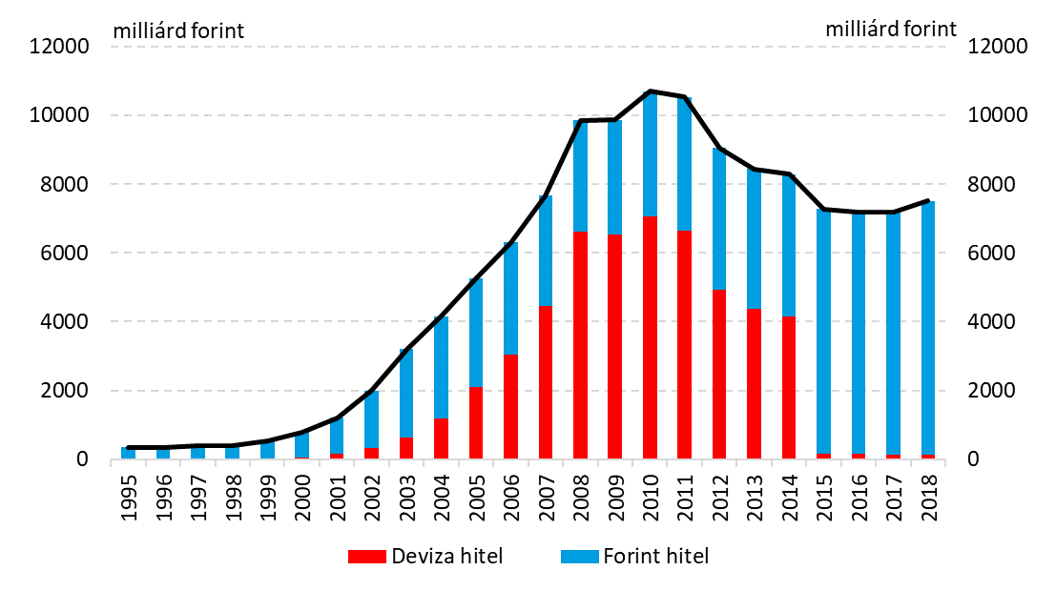
A háztartások deviza és a forint-hitelállományának alakulása
A lakossági devizahitelek kivezetésével a magyar pénzügyi rendszer fontos lépést tett az egészséges mérlegszerkezet irányába, miközben a kamattranszmisszió és a pénzügyi stabilitás is érdemben javult.
A háztartások deviza- és a forint-hitelállományának alakulása

Slide 42
Növekedéstámogató Program: Piaci Hitelprogram (PHP)
Az MNB 2016 januárjában indította el a Növekedéstámogató Programot, ami a bankok piaci hitelezéshez való visszatérését segíti elő a Növekedési Hitelprogram (NHP) fokozatos kivezetésével, valamint a Piaci Hitelprogram (PHP) meghirdetésével.
Az MNB a Piaci Hitelprogramot a hitelezési kockázatok csökkentése és a gazdasági növekedés kkv-hitelezésen keresztüli dinamizálása érdekében indította. A program részeként bevezette a:
  hitelezési aktivitáshoz kötött kamatcsere ügyletet (HIRS tendert)
    3 éves futamidejű, a bankok kkv-hitelezésből adódó kamatkockázatának jegybank általi részleges átvállalásán keresztül ösztönözték a hitelezési aktivitást
    2019 február végén lezárult
  jegybanki preferenciális betételhelyezési lehetőséget
    a bankok likviditáskezelést segítő eszköz, hitelezési aktivitásuk növekedését támogatta
    2019 február végén megszűnt

Slide 43
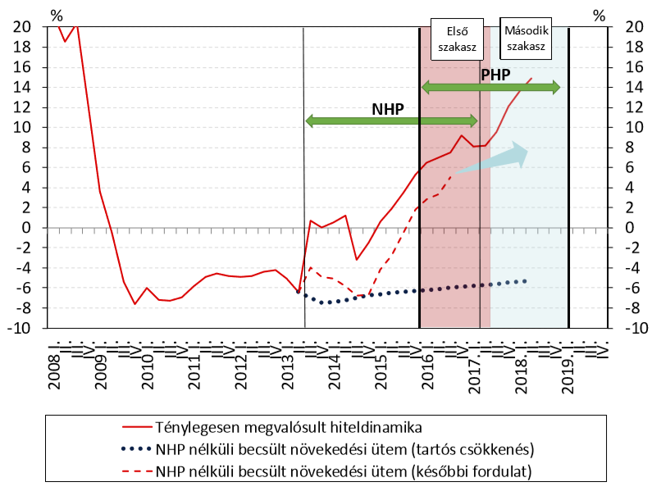
A PHP hozzájárult, hogy a kkv-hitelezés az NHP kivezetése után is dinamikus maradjon

Slide 44
Hosszú hozamokra ható jegybanki eszközök
  MIRS-tender (monetáris politikai célú forint kamatcsere ügylet):
      2018 elejétől, 5 és 10 éves futamidőn, feltételhez nem kötött
      2018 év végével kivezetésre került (közel 1100 milliárd forintos állomány)
  Jelzáloglevél-vásárlási program:
      Másodlagos piaci vásárlások (2018. január közepétől, szeptember végén kivezetésre került)
      Elsődleges piaci vásárlások (2018. márciustól, december végén kivezetésre került)
      Az MNB a vásárlásait a hazai jelzáloglevél-piac fejlődése érdekében a piac likviditását és transzparenciáját növelő feltételek teljesítéséhez kötötte
Céljuk:
támogatták a laza monetáris kondíciók hosszú futamidőkre való kiterjesztését és az alapkamat tartós tartását
a 2018 tavaszán-nyarán kialakult globális piaci turbulancia idején a piaci jelenlét fenntartásával támogatták a piac stabilitását
hozzájárultak a jelzáloglevél-piac fejlesztéséhez
egyéb jegybanki programokkal és szabályozással együtt hozzájárultak a bankok kamatkockázatának csökkentéséhez ezáltal a hosszú lejáratú, fix kamatozású jelzáloghitelek további elterjedéséhez

Slide 45
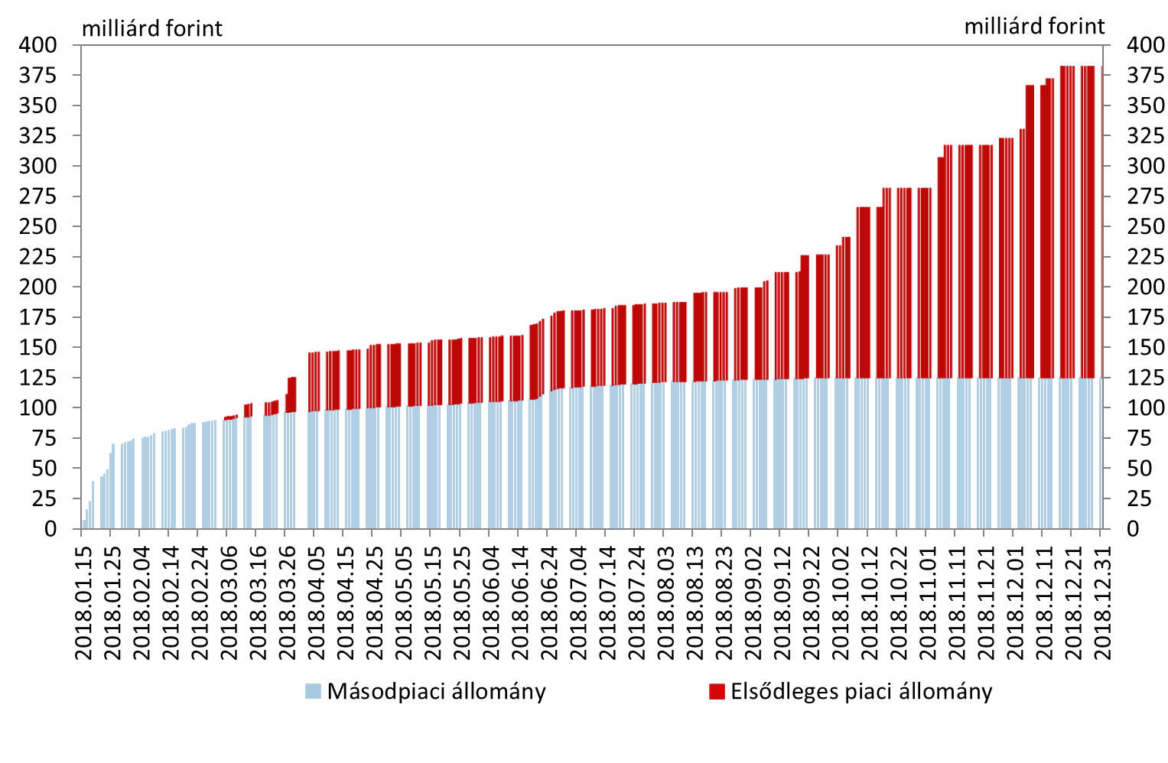
Az MNB jelzáloglevél-állományának alakulása

Slide 46
TEMATIKA
Az eszköztár helye az inflációs célkövetés rendszerében
A monetáris politikai eszköztár elemei 2019 januárjától
A monetáris politikai eszköztár módosításai 2013-2018-ban
A bankközi likviditás meghatározó tényezői, a bankrendszer likviditási sokkjai, azok kezelése

Slide 47
A bankközi likviditás tényezői
A bankközi forintlikviditást az alábbi tételek befolyásolják:
    A Kincstári Egységes Számla (KESZ) likviditási hatással járó tételei
    A forgalomban lévő készpénz
    A jegybanki eszközök és az azok utáni kamatbevétel és kamatkiadás
    A jegybankok kétféle módon avatkozhatnak be a bankközi likviditásmenedzsmentbe:
    diszkrecionális szabályozás, azaz eldöntik, hogy milyen mennyiségben fogadnak el a bankrendszertől, illetve nyújtanak neki likviditást,
    közvetlen befolyásolás, azaz a jegybank a hitelintézetek „rendelkezésére áll” a műveleteivel, tehát előre meghatározott kamaton kínál forrásokat, illetve fogad el eszközöket, és ezeket a hitelintézetek saját belátásuk szerinti volumenben veszik igénybe.
Autonóm tényezők*
*Autonóm tényezők: alakulására sem a jegybanknak, sem a hitelintézeteknek nincs befolyása

Slide 48
A bankrendszer likviditási sokkjai
Alapvető az eltérés az egyedi bankokat és az egész bankrendszert érő likviditási sokkok között:
  Egyedi banki szinten az ügyfelek előre nem jelezhető tranzakciói jelentik a kockázatot (bejövő és kimenő tétel is)
  Az egyedi likviditási sokkok kezelése optimális esetben a bankközi pénzpiacon megoldható.
A bankrendszer egészét érő sokkok egyszerre (bár eltérő mértékben) érintik az egyedi bankokat is.
  Autonóm likviditási tényezők: kincstári számla tranzakciói, forgalomban lévő készpénz
  MNB tranzakciói: tenderek, devizaügyletek, kamatfizetés
  A bekövetkező rendszerszintű likviditási sokkok kezelését segítik a jegybank eszközei (kötelező tartalék, kamatfolyosó, napon belüli, napon túli hitelek)

Slide 49
A bankrendszer likviditását érő sokkok egyik forrása a kincstári számlák (KESZ) változása
A kormányzati kiadások növelik, a bevételek csökkentik a bankrendszer likviditástöbbletét:
  Az állami kiadások többsége (pl. a közszféra bérkifizetése, nyugdíjkifizetések) a bankoknál vezetett számlákra jelentenek kifizetéseket, így a fizetési rendszerek közvetítésével növelik a bankok likviditását (MNB-mérleg forrásoldala átrendeződik)
  Adó- és járulékbefizetések esetén a vállalkozások a banki számláikról fizetést indítanak a kincstári számlára, így csökken a bankrendszer likviditása
  A finanszírozási tételek hasonlóképpen hatnak a bankrendszer likviditására: az államadóssággal kapcsolatos kamatfizetések és törlesztések a banki ügyfeleknek történő állami kifizetéseket jelentenek, így növelik a likviditást, míg az állampapírok kibocsátása csökkenti a bankok likviditását

Slide 50
A kincstári számlák volatilitása a legjelentősebb autonóm likviditási tényező
A KESZ napi mozgása nehezen előre jelezhető és számottevő (akár napi 400-500 milliárd Ft) likviditási hatással jár.
A KESZ-simítás támogatja a pénzpiaci hozamok ingadozásának csökkentését:
  Amikor az állami kiadások (pl. nyugdíjkifizetés) miatt a bankrendszer szabad likviditása megnő és a KESZ szintje csökken, akkor az ÁKK hitelfelvétele (passzív repo) egyszerre emeli meg a kincstári számla egyenlegét és csökkenti a bankrendszer likviditástöbbletét
  Amikor az állami bevételeknél (pl.: ÁFA) a KESZ szintje megemelkedik és a bankok likviditástöbblete csökken, akkor pedig az ÁKK pénzpiaci kihelyezéseivel (aktív repo) biztosítható az egyensúly

Slide 51
A bankrendszer aggregált likviditását érő sokkok másik forrása a készpénzkereslet változása
A készpénzkereslet változása kisebb likviditási sokkokat jelent (max. napi 40-50 milliárd Ft), és néhány tényezője jól előre jelezhető:
A gazdaság készpénzkeresletét egyrészt szezonális tényezők mozgatják:
  Heti szezonalitás: a hét első felében csökkenő, a hét második felében növekvő készpénz igény
  Éven belüli minták: az év végi, illetve éven belüli többnapos ünnepek előtt megugró, az ünnepeket követően csökkenő készpénztartási igény
Másrészt a gazdasági növekedés és az infláció is hat a pénzkeresletre
  Nem kamatozó eszközként a készpénz tartásának alternatívaköltsége az inflációval együtt változik. Az infláció csökkenését (növekedését) rendszerint a lakossági készpénzállomány növekedési ütemének emelkedése (csökkenése) kíséri

Slide 52
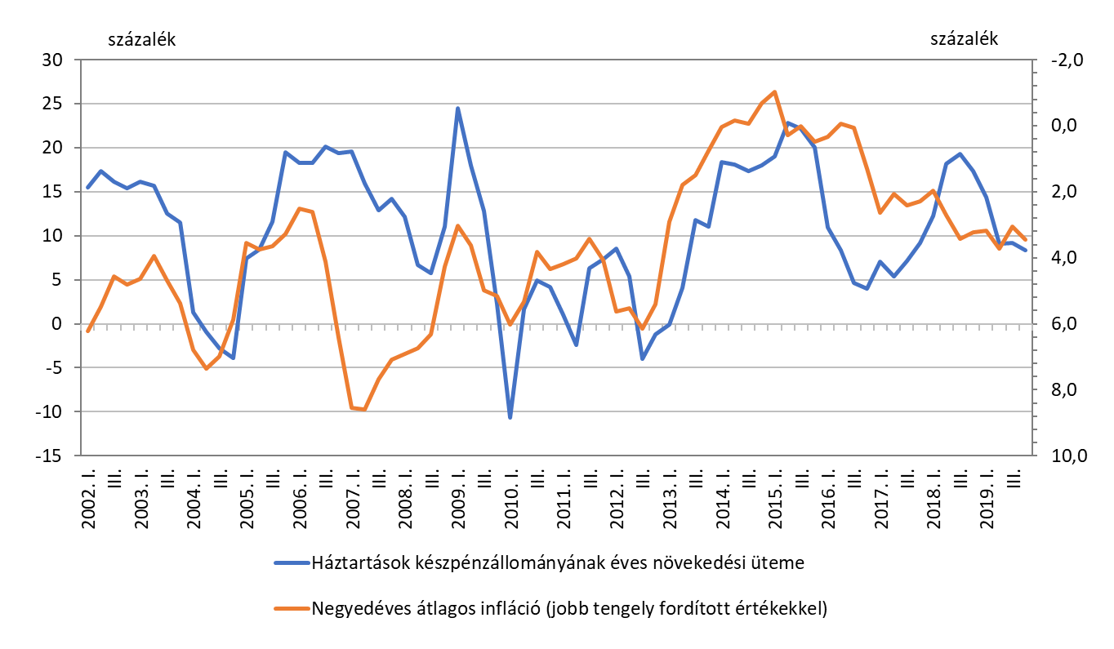
A háztartások készpénzállományának éves növekedése és az infláció (negyedév/előző év azonos negyedéve) 2002 és 2019 IV. negyedéve között

Slide 53
Bankközi likviditáskezelés lehetőségei
Heti átlagos várható likviditás
  Likviditási prognózist publikál hetente az MNB, amely segíti a bankok likviditáskezelését:
      A jegybank szerdánként 9 órakor publikálja keddhez viszonyítva a következő hét napra vonatkozóan a forintlikviditást befolyásoló tényezők átlagos hatását. Ünnepnap esetén a prognózis időpontja másik napra kerülhet. A publikált számérték azt mutatja meg, hogy keddhez képest a szerdától következő keddig tartó időszakban átlagosan mekkora mértékben tér el a bankrendszer forintlikviditásának mértéke.
Héten belüli likviditási sokkok hatásának kezelése
  Számlaegyenleg változása (kötelező tartalék előírásnak átlagban kell megfelelni),
  Preferenciális betételhelyezés változása (a bankoknak napi preferenciális betételhelyezési limite van)
  Bankközi (O/N) hitelnyújtás vagy kihelyezés,
  MNB kamatfolyosó (O/N betét vagy hitel) igénybevétele,
  MNB FX-swap tenderén való részvétel

Slide 54
HÁTTÉRANYAGOK
Magyar Nemzeti Bank Jelentés 2013-2019
Hoffmann Mihály – Kolozsi Pál Péter: Eszköztárának átalakításával felkészült a jegybank a monetáris politika óvatos és fokozatos normalizációjára (2018)
A rövid hozamokra ható nemkonvencionális monetáris politikai eszköztár jövőbeli stratégiai keretrendszere
(2018. szeptember 18.)
A magyar út – célzott jegybanki politika (2017)
Modern jegybanki gyakorlat (2017)
Kolozsi Pál Péter – Hoffmann Mihály: Bevetésre készen állnak az MNB új fegyverei (2016)
Kolozsi Pál Péter – Hoffmann Mihály: A külső sérülékenység csökkentése monetáris politikai eszközökkel (2016)
Nagy Márton: Az önfinanszírozási program költségei eltörpülnek az előnyei mellett (2015)
Nagy Márton-Palotai Dániel: Az MNB eszközeinek megújításával tovább csökkenti az ország sérülékenységét (2015)
Kolozsi Pál Péter – Banai Ádám – Vonnák Balázs: A lakossági deviza-jelzáloghitelek kivezetése: időzítés és keretrendszer* (2015)
A Magyar Nemzeti Bank önfinanszírozási programja (2014. április - 2015. március)
Kolozsi Pál Péter: Stabilabb és olcsóbb finanszírozást hozhatnak az MNB új eszközei (2014)
Balogh Csaba: Részletesen a monetáris politikai eszköztárról (2009)
További szakirodalom a következő linkeken érhető el: http://www.mnb.hu/kiadvanyok
http://www.mnb.hu/monetaris-politika

